Slide 1
Námskeiðseining 7
Samskiptastefna og samskipti við almannatengla og fjölmiðla

Slide 2
Þessar glærur er samantekt af efni sem gert var vegna Erasmus+ verkefnisins ´Navigating Tourism Crisis Recovery´ og má finna mun ítarlegra efni, tengla, frekari lesefni, raundæmi og leiðbeiningar á ensku glærunum. Við mælum með að nota ensku glærurnar til aflestrar og kennslu. Heimilt er að aðlaga glærurnar eftir því sem þurfa þykir, svo framalega sem vísað er í verkefnið ´Navigating Tourism Crisis Recovery´ (þ.e. með því að nota hönnunina, lógóið, smáforritið eða vefsíðuna eins og hún er) með fjármögnun og stuðningi Erasmus+ framkvæmdastjórnar Evrópusambandsins.“
https://www.tourismrecovery.eu/

Slide 3










Eining 1
Eining 2
Eining 3
Fasi 1
Undirbúningur & mótvægi
Kynning á svæðisbundinni krísustjórnun í ferðaþjónustu og flækjustig
Myndun svæðisbundins samstarfs & myndun krísustjórnunarteymis
Svæðisbundið hættumat, SVÓT greining og áfangastaðarýni
Fasi 2
Áætlanagerð og viðbrögð
Eining 4
Eining 5
Eining 6
Gerð svæðisbundinnar stefnu fyrir krísustjórnun (Langtíma áætlun um mótvægisaðgerðir fyrir krísu)
Gerð svæðisbundinnar aðgerðaáætlunar um krísustjórnun (Skammtíma viðbragðsáætlun og áætlun fyrir endurheimt)
Að hefja aðgerðir og samskipti við atvinnugreinina
Fasi 3
Endurheimt, endurreisn, seigla
Eining 7
Eining 8
Eining 9
Samskiptastefna og samskipti við almannatengla og fjölmiðla
Stefnumörkun í svæðisbundnum viðbrögðum og markaðssetning fyrir endurheimt
Svæðisbundin endurheimt, enduruppbygging og uppbygging seiglu; í átt að „nýju normi“ eftir krísu

Slide 4
Vegvísir svæðisbundinnar ferðaþjónustu til að eiga við krísu
(Undirbúningur, afstýring, mildun, skipulagning, viðbrögð, endurheimt og endurreisn)
1
Svæðisbundið krísustjórnunarteymi ferðaþjónustunnar
Fyrir samræmd viðbrögð við krísu
2
Svæðisbundið hættumat
Mat á hverjar eru þær líklegustu krísur sem svæði mun standa frammi fyrir og mat á forgangs-aðgerðum til að draga úr áhættunni.
3
SVÓT greining
Greining á styrkleikum, tækifærum og ógnunum og veikleikum til að styrkja ferðaþjónustuna á svæðinu
4
Áfangastaðarýni
Greining á aðstæðum. Forgangsröðun og aðgerðaáætlun á grunni hættumats og SVÓT greiningu.
5
Krísustjórnunarstefna
Myndun langtímastefnu sem svæði geta fylgt eftir til að draga úr áhrifum krísu og koma í veg fyrir hana
6
Viðbragðsáætlun um krísustjórnun
Áætlun sem svæði geta fylgt eftir til skamms tíma til að bregðast við krísu og í endurheimt
7
Að hefja aðgerðir í svæðisbundinni krísu
Verklagsreglur til að virkja viðbragðsfasa. Ráðstafanir, reglur, kerfi og upplýsingamiðlun til hagsmunaaðila innan ferðaþjónustunnar til að tryggja samræmd viðbrögð
8
Ytri samskipti við almannatengla, fjölmiðla og þá sem sjá um markaðssetningu
Svæðisbundin viðbrögð og nálganir á samskipti við ólíka ytri hagsmunaaðila. Hvernig er brugðist við á ólíkan hátt hvað varðar innihald skilaboða, tímasetningu o.fl.
9
Endurreisn, endurheimt og að auka seiglu
Endurreisn ferðaþjónustunnar innan svæða í átt að ´nýju normi´

Slide 5
Efnisyfirlit
1
Samskipti við almannatengla og fjölmiðla
Námskeiðseining 7
Samskiptastefna og samskipti við almannatengla og fjölmiðla
2
2
Þróun svæðisbundinnar krísu samskiptastefnu og samskiptaáætlunar
3

Slide 6
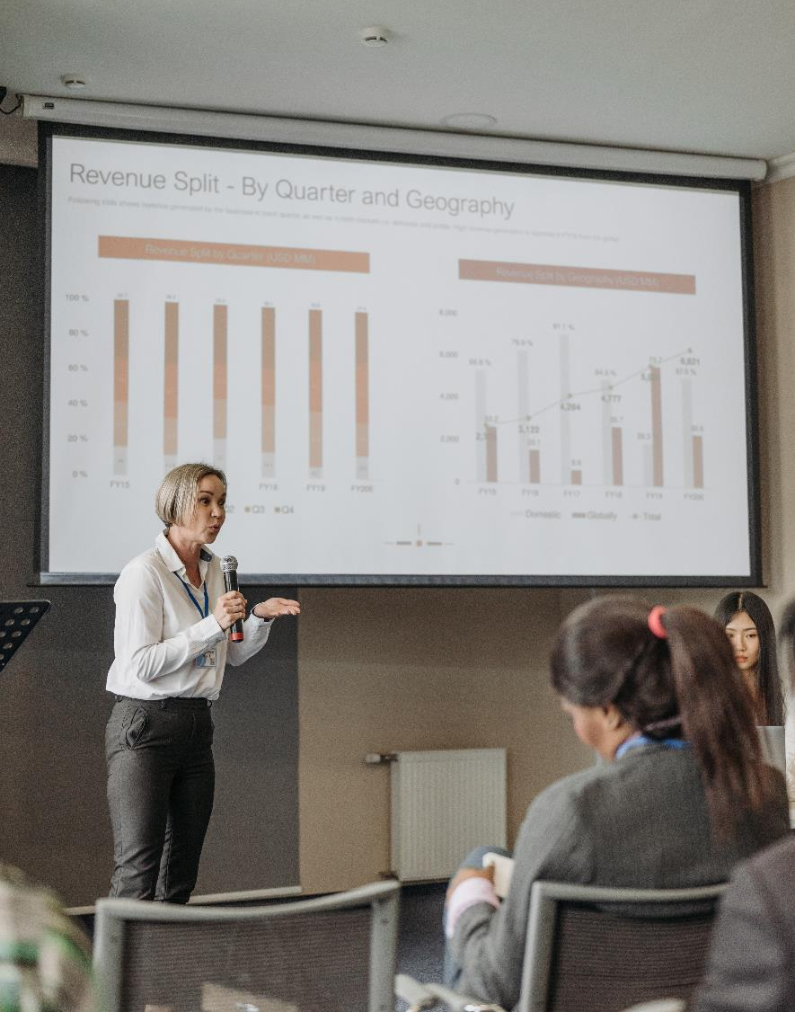
Hæfniviðmið
Skilja kosti og galla við almannatengla og fjölmiðla fyrir svæði í krísu
Læra hvernig á að takast á við almannatengla og fjölmiðla og hvers vegna máli skipti að byggja upp sterk tengsl við þá
Átta sig á hvernig á að búa til og leiða svæðisbundna almannatengsla og fjölmiðlaherferð
Skilja hvaða þættir eru í samskiptastefnu í krísu og mismunandi samskiptasniðmát sem þarf til stuðnings í krísu

Slide 7
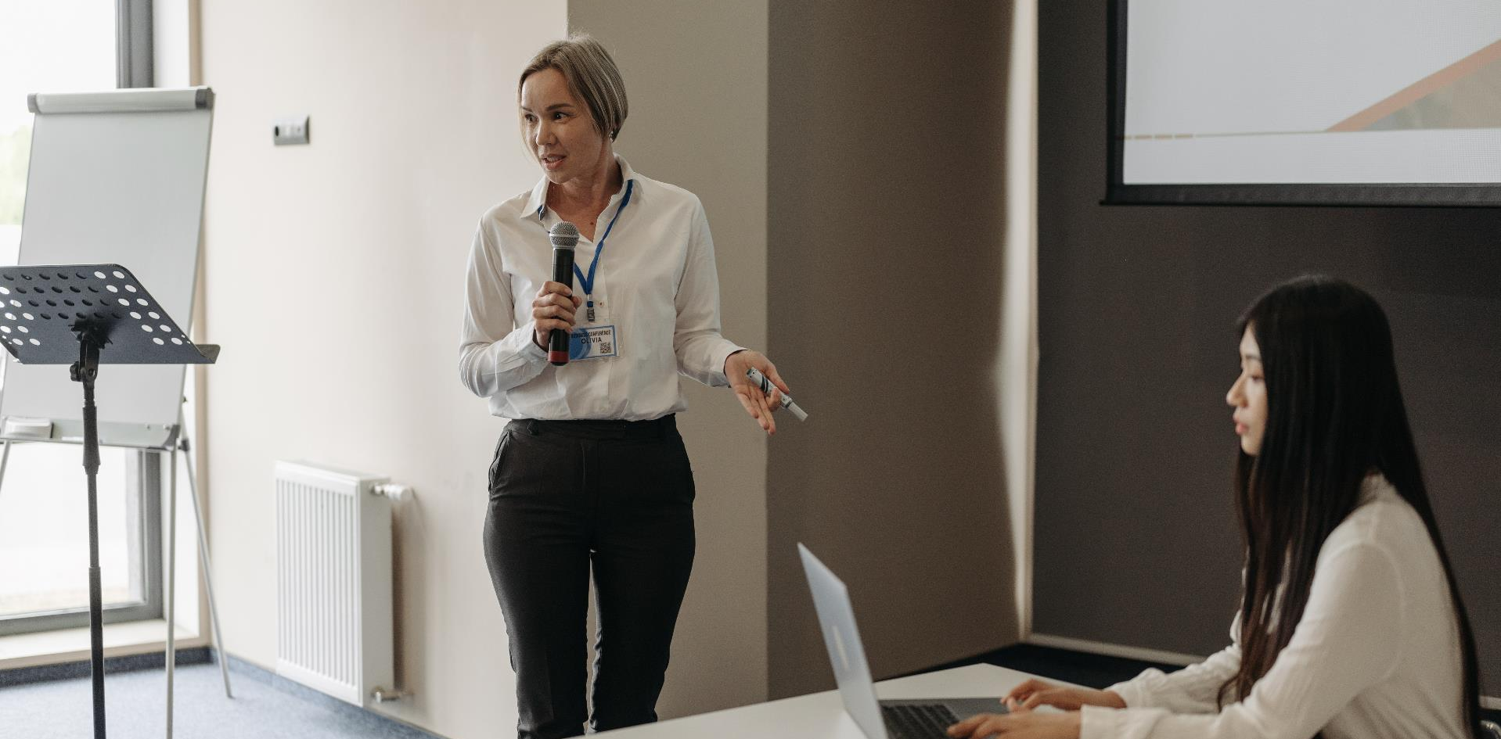
1. Samskipti við almannatengla og fjölmiðla

Slide 8


Að takast á við almannatengla og fjölmiðla
Krísur geta haft neikvæð áhrif á skynjun gesta á öryggi, aðgengi, framboði á gistingu og líkunum á truflunum á ferðaáætlun.
Fjölmiðlaumfjöllun getur magnað upp eða afskræmt alvarleika atvika og þess vegna er þörf fyrir skipulögð og yfirveguð samskipti til að bregðast við.
Frekara lesefni: Regional Crisis Management Planning

Slide 9

Fjölmiðlar elska „slæmar fréttir“
Sérhver viðburður sem getur leitt til krísu getur fengið alþjóðlegan fréttaflutning. Fréttaflutning sem getur haft áhrif á bata og endurreisn, bæði til góðs og ills.
Fjölmiðlar einblína oft á ákveðna flokka þegar þeir ákvarða fréttagildi, eins og glæpi, krísur, átök, sigur á mótlæti o.s.frv. (Heimild)
Almannatengslastjórnun er mikilvæg til að tryggja umfjöllun um bata og endurreisn þannig að ekki séu einungis neikvæðar fréttir sagðar um afleiðingar krísunnar.
Frekara lesefni: Regional Crisis Management Planning

Slide 10

Almannatenglar eru ekki alltaf nauðsynlegir
Almannatengsl eru oft órjúfanlegur þáttur í krísustjórnun. Fyrirtæki og stofnanir geta valið að fá aðstoð annarstaðar en hjá almannatenglum til að sinna samskiptum, svo sem samskiptum við fjölmiðla. Með opinberum viðbrögðum við krísu geta fyrirtæki/stofnanir brugðist við villandi og röngum upplýsingum. Ef hættuástandið leysist fljótt gæti verið að ekki sé nauðsynlegt að vekja athygli almennings á viðburðinum. (Heimild)

Slide 11


Krísustjórnunarteymið ætti að stjórna öllum samskiptum við almannatengla og fjölmiðla
Mikilvægt er að vísa öllum fyrirspurnum og beiðnum frá fjölmiðlum til krísustjórnunarteymisins. Þegar kemur að samskiptum við fjölmiðla er brýnt að hafa eftirfarandi í huga:
Tilnefna þjálfaðan talsmann sem getur tjáð sig um ferðaþjónustutengd mál.
Koma á samskiptareglum við fjölmiðla til að leiðbeina starfsfólki og hagsmunaaðilum í ferðaþjónustu við að bregðast við fyrirspurnum fjölmiðla og hvetja þá til að vísa til talsmanns krísustjórnunarteymisins um samræmi í skilaboðum.
Verkfærakista fyrir samskipti í ferðaþjónustu í krísu: Gátlisti og bestu starfsvenjur

Slide 12
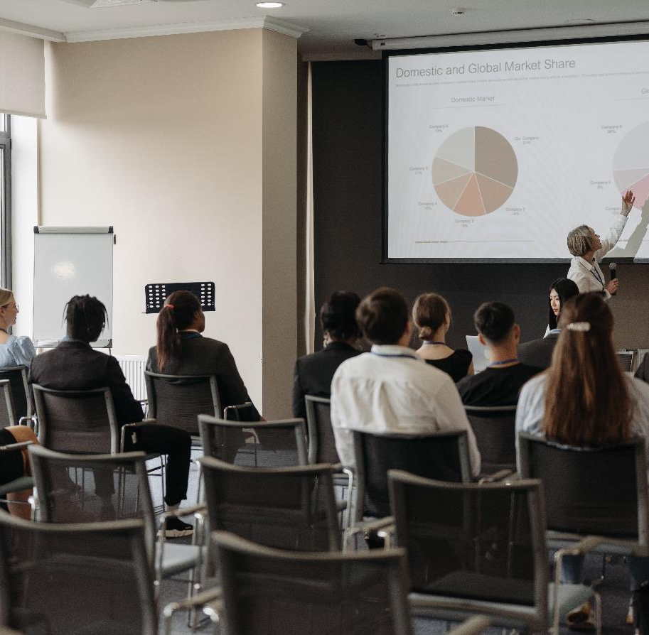
Hvernig á að takast á við og eiga samskipti við fjölmiðla
Hafa skal samband við fjölmiðlafulltrúa viðbragðsaðila.
Gera ráð fyrir að fjölmiðlafyrirspurnum varðandi ferðaþjónustu verði beint til krísustjórnunarteymisins.
Ákvarða stefnumótandi nálgun til að svara fyrirspurnum fjölmiðla og vera tilbúin að fyrra bragði.
Svara fyrirspurnum fjölmiðla á rólegan, yfirvegaðan og traustvekjandi hátt, eins fljótt og auðið er. Ef nauðsyn krefur, útskýra hvers vegna frekari upplýsingar liggja ekki fyrir strax.

Slide 13
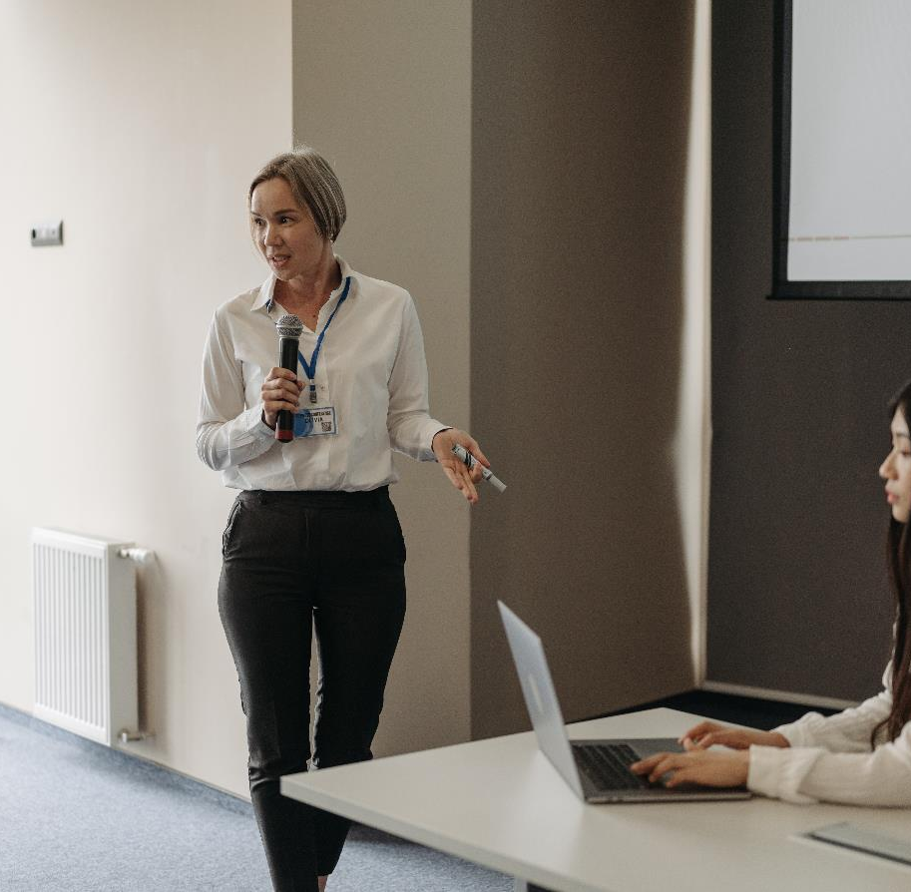
Fylgjast með allri fjölmiðlaumfjöllun og láta krísustjórnunarteymið strax vita af mikilvægum málum.
Halda skrá yfir blaðamenn sem koma með fyrirspurnir.
Fylgjast með umfangi og tóni fjölmiðlaumfjöllunar
Meta hvenær rétt er að gefa út yfirlýsingu og gera drög ef þörf krefur.
Fá stuðning frá öðrum stofnunum og ráðgjöfum ef þörf krefur
Gera drög að yfirlýsingum til fjölmiðla og uppfærslum á vefsíðum.
Skoða vel allar yfirlýsingar til fjölmiðla áður en þær eru gefnar út til að meta afleiðingar.
Gefa fjölmiðlum bakgrunnsupplýsingar eftir þörfum.
Farðu vandlega yfir alla fjölmiðlaviðburði.
Fjölmiðlar geta verið ómetanlegir í að koma mikilvægum upplýsingum fljótt á framfæri.

Slide 14

Leiðrétta allar staðreyndavillur eða ranghugmyndir sem fjölmiðlar hafa greint frá.
Ef við á, og aðeins í samráði við krísustjórnunarteymið, bregðast við hugsanlegum skaðlegum kröfum þriðja aðila.
Taka þátt í eftirfylgni/endurgjöf þegar krísan er leyst.
Líta ber á fjölmiðla sem tæki til þess að eiga í góðum samskiptum við núverandi jafnt sem framtíðar ferðamenn svæðisins sem og samfélagið allt.

Slide 15
Dæmi: Gin og klaufaveiki, Bretland
Hvernig á að eiga samskipti við almannatengla og fjölmiðla?
Samskiptaáætlun um gin- og klaufaveikinni var illa stjórnað, sem leiddi til erfiðleika við að nálgast upplýsingar.
Ferðaþjónustuaðila skorti skýrar leiðbeiningar til að miðla til ferðamanna.
Misræmi í skilaboðum og ófullnægjandi þekking jók á samskiptaáskoranir.
Slæm samskipti og léleg ákvarðanataka áttu stóran þátt í neikvæðum afleiðingum krísunnar.
1. Vertu skýr í samskiptum
Settu upplýsingar fram á opinskáan hátt og þannig að aðrir skilji. Gerðu þér grein fyrir því að persónulegt sjónarhorn hefur áhrif á hvernig aðrir túlka upplýsingar. Ekki fela þig fyrir slæmum fréttum.
Frekara lesefni: How Not to Manage A Crisis-Being Reactive

Slide 16
Dæmi: Talsmaður í COVID 19
Hvernig á að eiga samskipti við almannatengla og fjölmiðla?
Dr. Anthony Fauci, sérfræðingur í smitsjúkdómum, tjáði á áhrifaríkan hátt mikilvægi þess að vera heima meðan á heimsfaraldri stóð með skýrum og samkvæmum skilaboðum.
Hann fjallaði um flóknar vísindalegar spurningar frá ýmsum fjölmiðlum og náði til fjölbreyttra hópa, þar á meðal unglinga.
2. Veldu rétta talsmanninn
Einstaklingurinn ætti að hafa þekkingu, þjálfun og vald til að takast á við krísuna. Hægt er að þjálfa manneskju til að vinna með fjölmiðlum en ef aðili sem skortir sérfræðiþekkingu er settur fyrir framan myndavélarnar kemur það í bakið á greininni.
Frekara lesefni: The Spokesperson Matters

Slide 17
Dæmi: Fellibylurinn Larry, Ástralía
Hvernig á að eiga samskipti við almannatengla og fjölmiðla?
Fellibylurinn Larry olli verulegu tjóni í Norður-Queensland í Ástralíu en árangursrík skipulagning almannavarna og aðgerðir til rýmingar komu í veg fyrir banaslys. Lærdómur sem dreginn var af fyrri fellibyljum hjálpaði til við gerð áætlunar um krísustjórnun.
3. Vertu fljót/ur að svara
Gefa ætti út yfirlýsingu fyrstu klukkustundina eftir að krísa kemur upp og birta tíðar stöðu uppfærslur. Mikilvægt er að halda viðskiptavinum og öðrum hagsmunaaðilum upplýstum um framfarir. Betra er að eiga í of miklum samskiptum en of litlum.
Frekara lesefni: The Impacts of a Reactive and a Slow Response

Slide 18
Dæmi: Að meðhöndla rangar upplýsingar frá fjölmiðlum
Hvernig á að eiga samskipti við almannatengla og fjölmiðla?
4. Að mata almannatengla og fjölmiðla á sérsniðnum fréttum
Svæði ættu að veita áreiðanlegar og traustar upplýsingar til að vinna gegn vangaveltum og misskilningi í krísu. Mikilvægt er að koma til móts við fyrirspurnir fjölmiðla tafarlaust til að dreifa staðreyndum og sýna að ferðaþjónustan er opin, ábyrg og viðskiptavinamiðuð. Tímasetning og eðli viðbragða krísustjórnunarteymisins ætti að vera í takt við alvarleika krísunnar eða atburðarins. Í sumum tilfellum þarf að vera varkár í upplýsingagjöf, t.a.m. þegar um andlát er að ræða.
Blaðamenn munu búa til sögu með eða án aðstoðar svæðisins. Ekki láta fjölmiðla og almannatengla villa um fyrir áheyrendum. Búðu til þína eigin sögu og sendu þeim hana. Vertu með tilbúið sniðmát fyrir yfirlýsingu. Talsmenn þurfa að vera fljótir, blátt áfram og skýrir.
Frekara lesefni: Media Needs to Be Managed. Otherwise it can Break a Business

Slide 19
Dæmi Hvernig á að halda samræmi
Hvernig á að eiga samskipti við almannatengla og fjölmiðla?
Gerðu ráð fyrir hugsanlegum spurningum og undirbúðu þig vel
Talaðu rólega og hnitmiðað og í stuttum setningum. Haltu þig við fyrirfram skipulögð lykilskilaboð og viðbrögð
Gerðu aldrei ráð fyrir að slökkt sé á myndavélum eða upptökutækjum
Mundu hverjir eru áheyrendur - áhorfendur, ferðamenn, hagsmunaaðilar, hlustendur og lesendur
Vertu meðvitaður um nýjustu upplýsingarnar og þekktu staðreyndirnar. Hafðu bakgrunnsupplýsingar við höndina.
Vertu meðvitaður um hvernig tilkynnt er um krísuna eða atvikið og hvers kyns áhyggjur kunna að vakna
Ekki taka fjölmiðlaviðtöl óundirbúið
Ef við á skaltu spyrja hvort blaðamaðurinn hafi talað við einhvern annan
Notaðu einfalt hversdagsmál
Hunsaðu nærliggjandi truflun, klæddu þig á viðeigandi hátt
Ekki vera í vörn eða ljúga, ekki endurtaka og forðastu rökræður. Tryggðu viðeigandi bakgrunn fyrir sjónvarpsviðtöl
5. Samræmi í svörun
Það er góð stefna að vera tilbúin með yfirlýsingar áður og undirbúa samskipti við fjölmiðla. Yfirlýsingin þarf að útlista hver, hvað, hvar, hvenær, hvernig á að svara viðeigandi spurningum.
Frekara lesefni: Media Needs to Be Managed to Reduce Misinformation.

Slide 20
Dæmi Kostir þess að leiða eigin almannatengsl
Hvernig á að eiga samskipti við almannatengla og fjölmiðla?
Tengsl við fjölmiðla eru verðmæt
Almannatengsl geta verið gagnlegt kynningartæki
Almannatengsl hjálpa til við að skapa vörumerkjavitund svæðisins
Betri tengsl við áhorfendur og áheyrendur
Almannatengsl geta hjálpað til við að eiga í samskiptum við hagsmunaaðila
6. Stýrðu eigin almannatengslum
Það er nauðsynlegt fyrir svæði að leiða eigin almannatengsl og tengsl við fjölmiðla svo það geti viðhaldið og eflt vörumerki sitt og orðspor. Heimild

Slide 21
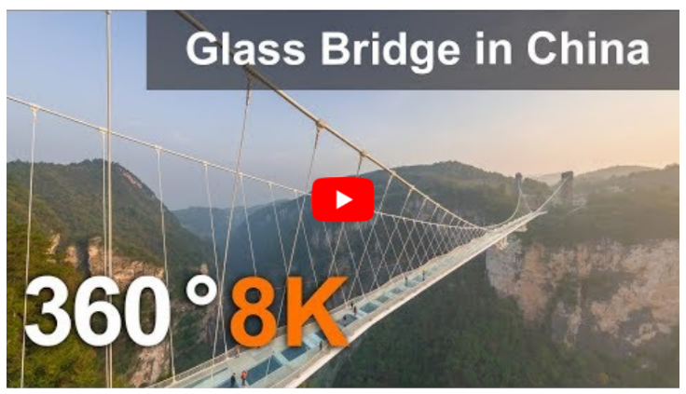
Hvernig á að keyra svæðisbundnar almannatengla- og fjölmiðlaherferðir
Vera með öfluga stefnu varðandi samfélagsmiðla
Búa til staðbundin og persónuleg skilaboð
Samstarf við mikilvæga ferðamenn og áhrifavalda
Einbeita sér skilaboðum sem hægt er að nálgast með farsímum
Búa til myndbandsefni
Taka þátt í og skipuleggja viðburði (hvort sem er í raunheimum eða á netinu)
Nýta sýndarveruleika
Að eiga í samskiptum við viðskiptavini og tilvonandi viðskiptavini (einnig hægt að gera á netinu)
Fylgjast með ummælum á samfélagsmiðlum um svæðið og ímynd þess
Mæla árangur af því sem gert er
https://youtu.be/oovURIu4040
Nánari upplýsingar má finna hér

Slide 22
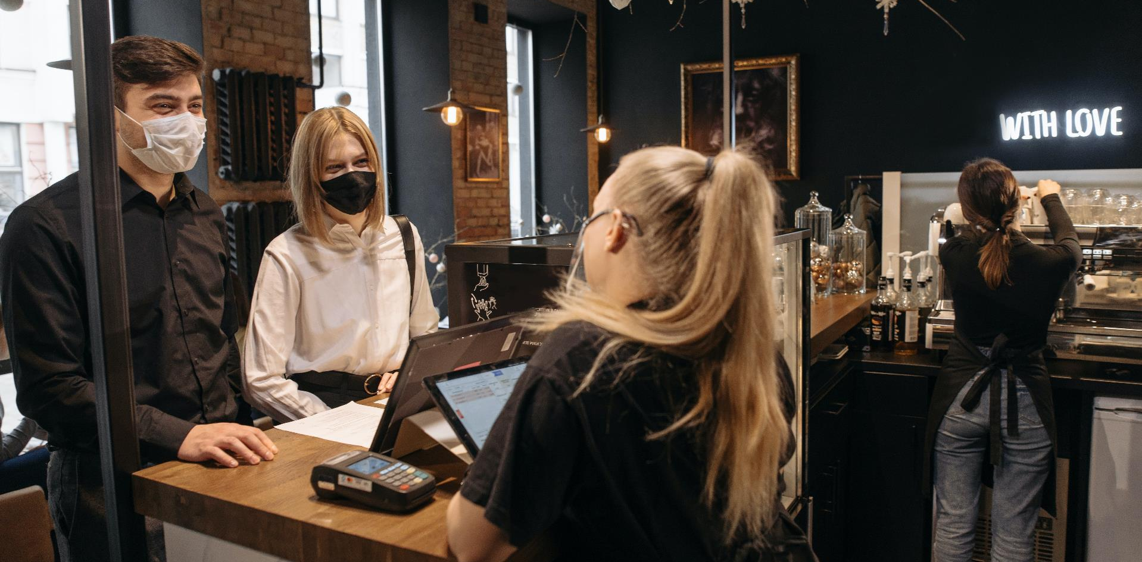
2. Þróun svæðisbundinnar krísu samskiptastefnu og samskiptaáætlun

Slide 23
Dæmi Þróun samskiptaáætlunar og stefnu
Hvernig á að eiga samskipti við almannatengla og fjölmiðla?
Áætlun og stefna um samskipti í krísu eru tvö mjög gagnleg verkfæri sem sameina alla þá þætti sem þarf að koma saman á einn stað til að hraða endurreisn ferðaþjónustunnar. Nauðsynleg verkfæri eru yfirlýsingar, fréttatilkynningar, miðlægur samskiptagagnagrunnur, vefsíður og samfélagsmiðlar fyrir upplýsingar um greinina og ferðamenn, tölvupóstar, kynningarfundir, auglýsingar og herferðir ... og fleira.
Að hugsa um þetta í fyrsta skipti þegar krísan er komin upp er mjög krefjandi verkefni. Það er miklu auðveldara að vera með samskiptaáætlun tilbúna sem hægt er að nota til leiðbeiningar.
7. Þróa samskiptaprógram (Áætlun og stefna)
Mikilvægt er að vita við hvern svæði þurfa að eiga í samskiptum á eftir krísu, um hvað og hvernig. Þetta er mikilvægasti þátturinn í að stjórna viðhorfum almennings í kjölfar krísu.

Slide 24
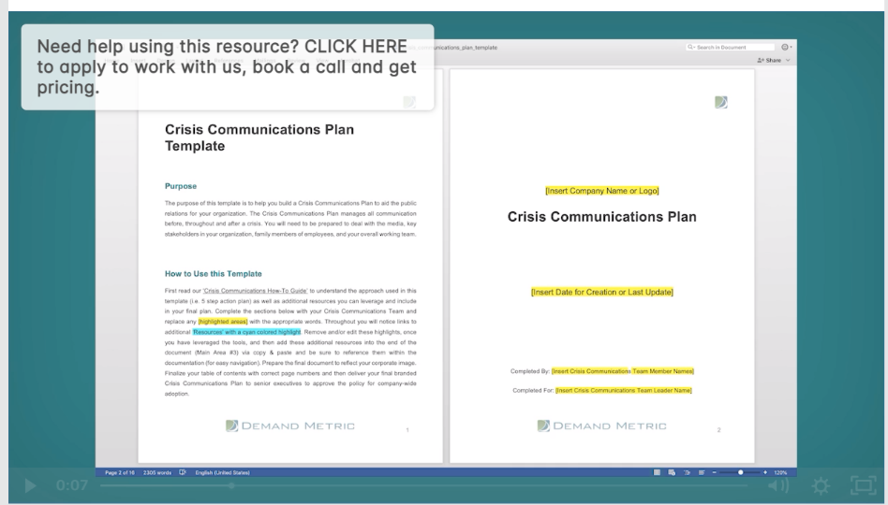
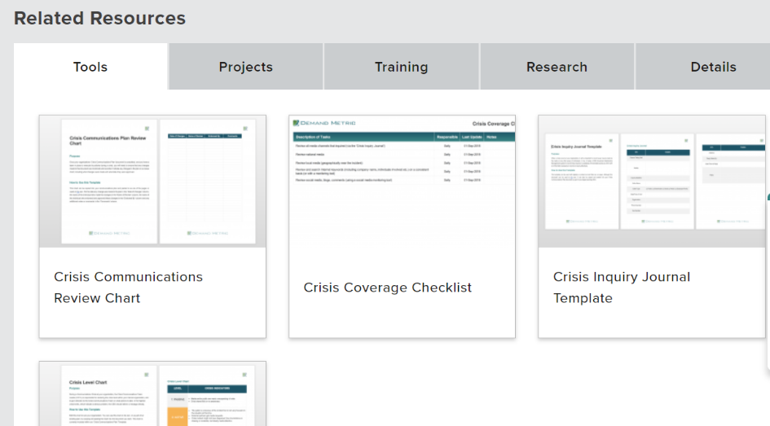
Samskipta áætlun og stefna fyrir svæðisbundna krísu
Meirihluti krísustjórnunar felst í viðbrögðum og samskiptum sem verða til vegna krísunnar. Samskipti eru viðvarandi ferli á öllum stigum krísu. Allur undirbúningur hjálpar svæðinu á viðbragðsstigi, þar á meðal að þróa stefnu og áætlun sem undirstrikar hvernig svæði ætti að bregðast við og í endurreisn eftir krísu.

Slide 25
Samskipta áætlun og stefna fyrir svæðisbundna krísu
Þróa skal sérstakt samskipta sniðmát til að eiga í samskiptum við ólíka aðila, hvert í takt við það sem svæðið myndi vilja miðla á hverjum tímapunkti.
Hafðu áhrif á væntingar og skapaðu ekki væntingar án þess að hafa traustan grunn til þess.
Dæmi um samskiptaáætlanir: Demand Metric.

Slide 26
Dæmi um krísu samskiptaáætlun – samskiptateymi
Sérsvið | Verkefni/Uppfærslur/Glósur | Tengiliðaupplýsingar
Talsmaður við fjölmiðla ( & hver er til vara) |  | Nafn: Samskiptaupplýsingar (tölvupóstur, sími o.s.frv.)
Ferðaþjónustufyrirtæki (& til vara)
Uppfærsla á heimasíðum (fyrir gesti) (& til vara)
Ríkisstjórn (& til vara)
Aðrir hagsmunaaðilar (& til vara)
Fjölmiðlar (fréttamaður)
Fjölmiðlar (viðbragðsaðili í ferðaþjónustu)
Fjölmiðlar (ritstjóri og aðalritstjóri)
Fjölmiðlar
Tengiliðastigveldi Hér Teiknaðu tengiliðastigveldið þitt hér - það er hver ber ábyrgð á að hafa samband við hvern

Slide 27
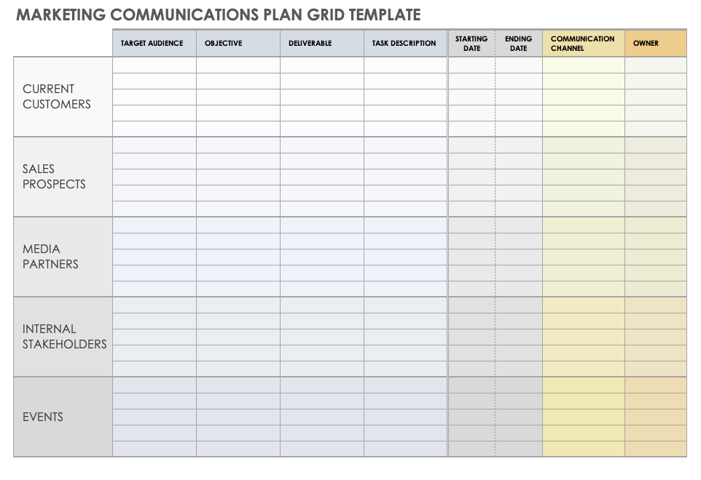
Dæmi um sniðmát fyrir samskiptaáætlun
Smartsheet Templates

Slide 28
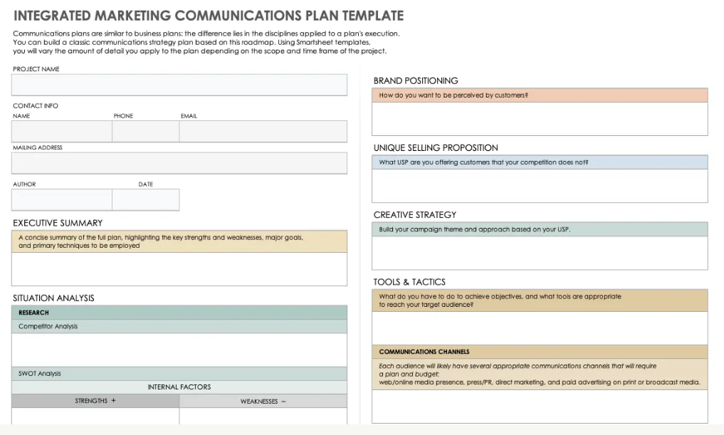
Dæmi um sniðmát fyrir samþætta markaðssamskiptaáætlun
Smartsheet Templates

Slide 29
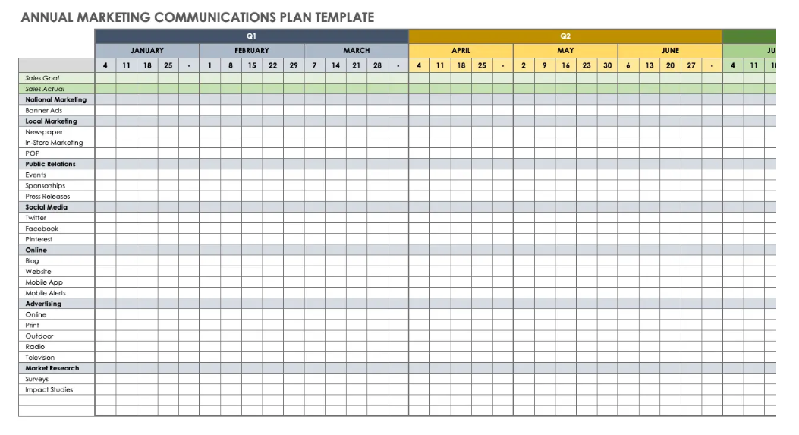
Dæmi um sniðmát fyrir markaðssamskiptaáætlun- eftir tímabilum
Smartsheet Templates

Slide 30

Vel gert!
Næst: Námskeiðseining 8
Stefnumörkun í svæðisbundnum viðbrögðum og markaðssetning fyrir endurheimt
https://www.tourismrecovery.eu/
Facebook
Momentum, Ireland Developer of Modules

